Slide 1
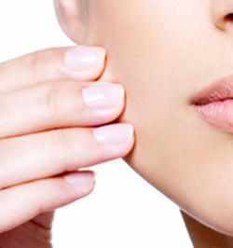
Budowa i funkcje skóry
Na lekcji dowiesz się:
Jakie elementy budują skórę człowieka
Jakie funkcje spełnia skóra
Co to są wytwory naskórka i jakie występują u człowieka
Od czego zależy barwa skóry
PODSTAWA PROGRAMOWA: Uczeń:
przedstawia funkcje skóry;
rozpoznaje elementy budowy skóry (na modelu, rysunku, według opisu itd.) oraz określa związek budowy tych elementów z funkcjami pełnionymi przez skórę;

Slide 2
ZASTANÓW SIĘ:
Jak człowiek wyglądałby bez skóry?
Z ilu warstw składa się skóra?
Jaką powierzchnię ma skóra?
Jaką grubość ma skóra?
Gdzie jest najcieńsza? Ile waży?
Czy wiesz co to są linie papilarne?
Gdzie one się znajdują?

Slide 3
pH 5,5 – lekko kwaśne - bakteriobójcze - ochrona przed UV i alergiami

Slide 4
ZMIENIASZ SKÓRĘ CO 30 DNI!

Slide 5
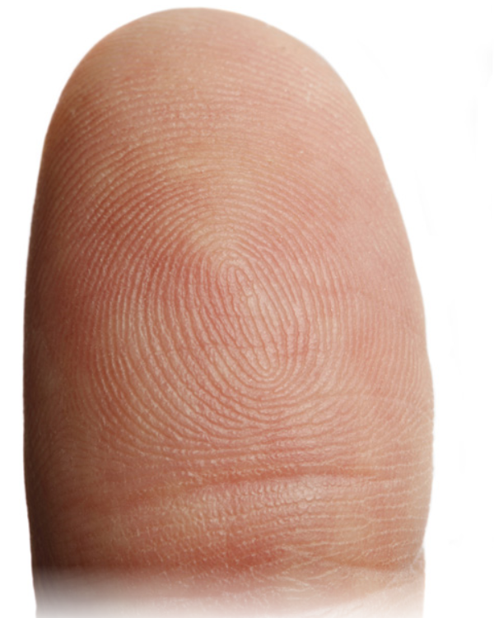
Z ilu warstw składa się skóra?
Skóra składa się z naskórka i skóry właściwej. Dodatkowo, naskórek buduje kilka warstw
Jaką powierzchnię ma skóra? Powierzchnia skóry dorosłego człowieka ma około 2m kw.
Jaką grubość ma skóra? Gdzie jest najcieńsza? Ile waży? Średnio 3 kg.
Grubość skóry jest zróżnicowana (średnio 3 mm). Cieńsze warstwy występują w tych miejscach, które są mniej narażone na otarcia i urazy mechaniczne. Grubsze warstwy występują tam, gdzie takie zagrożenie jest większe. Najcieńsza skóra jest na powiekach i w koliach oczu, najgrubsza zaś na piętach, na podeszwie stopy.
Czy wiesz co to są linie papilarne? Gdzie one się znajdują?
Linie papilarne to nierówności naskórka. Znajdują się one na opuszkach palców, wewnętrznej stronie dłoni, palcach stóp i wargach. Układ linii papilarnych tworzy się podczas rozwoju dziecka w łonie matki i jest niepowtarzalny, nawet u bliźniąt jednojajowych. Linie papilarne m.in. zwiększają powierzchnię na której znajdują się receptory dotykowe

Slide 6
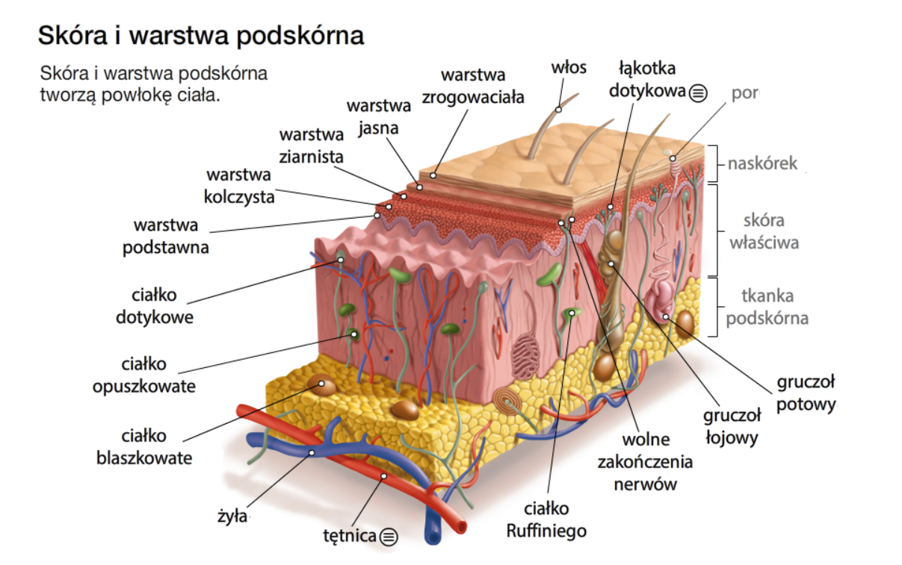

Slide 7
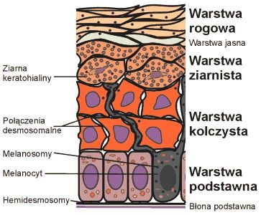
NASKÓREK
Warstwa rogowa (zrogowaciała) składa się z martwych komórek wypełnionych białkiem zwanym keratyną. Komórki warstwy rogowej nieustannie się złuszczają i są zastępowane nowymi
SKŁADA SIĘ Z NABŁONKA WIELOWARSTWOWEGO
Warstwa kolczysta wraz z warstwą podstawną tworzą tzw. warstwę żywą. To tutaj powstają nowe komórki naskórka które „wypychane” są stopniowo w górę, zastępując zrogowaciałe komórki.

Slide 8
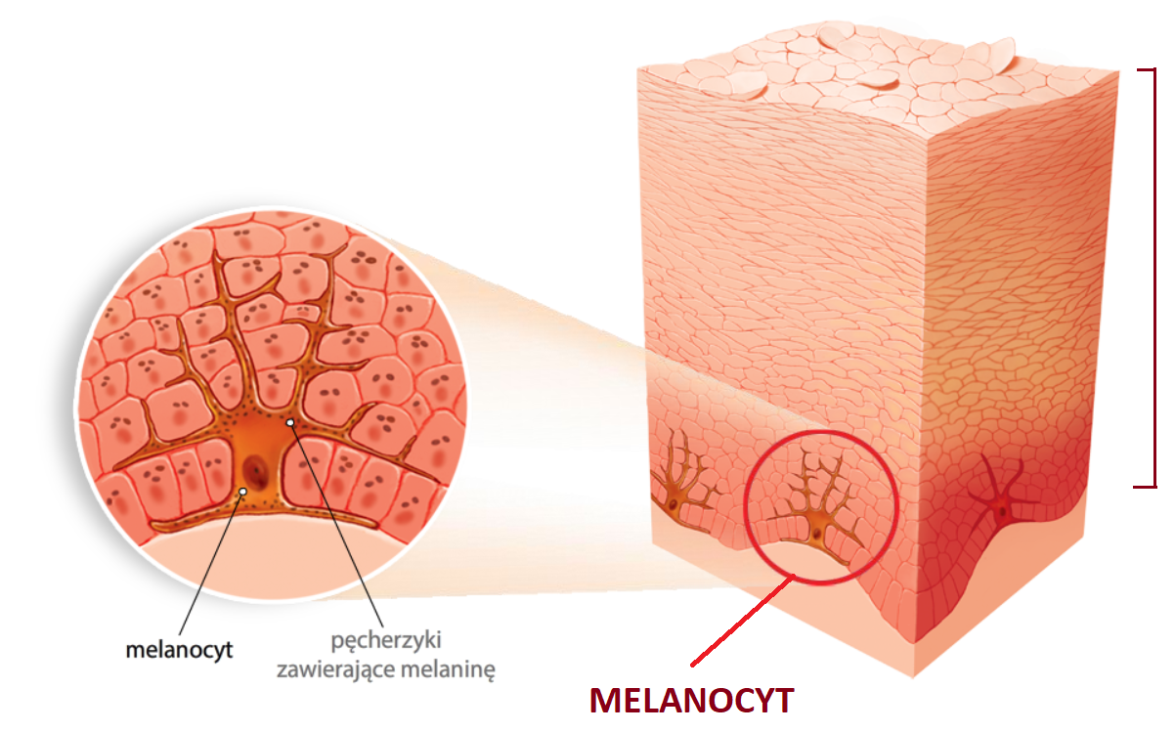
Co nadaje kolor naszej skórze?
Barwa skóry (oraz naszych włosów) zależy m.in. od ilości melaniny – barwnika występującego w komórkach naskórka. O jakie komórki chodzi?
MELANOCYTY: to rozgałęzione komórki które znajdują się w warstwie podstawnej naskórka. Produkują barwnik – melaninę.
NASKÓREK
Zadaniem melaniny jest pochłanianie promieniowania UV zawartego w promieniowaniu słonecznym, a tym samym ochrona DNA przed uszkodzeniem.
Dzięki wypustkom, melanocyty mogą rozprowadzać barwnik do wyższych partii naskórka

Slide 9
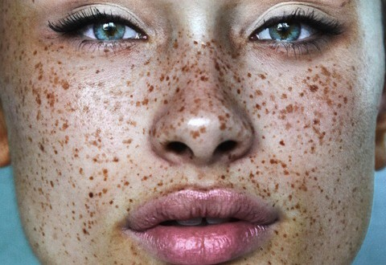
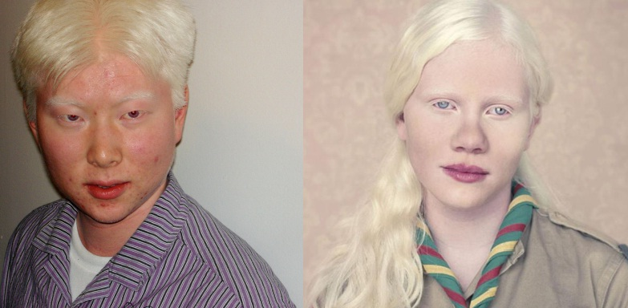
Naskórek -0,5mm - 2 warstwy: rogowa i rozrodcza - wytwory - melanina

Slide 10
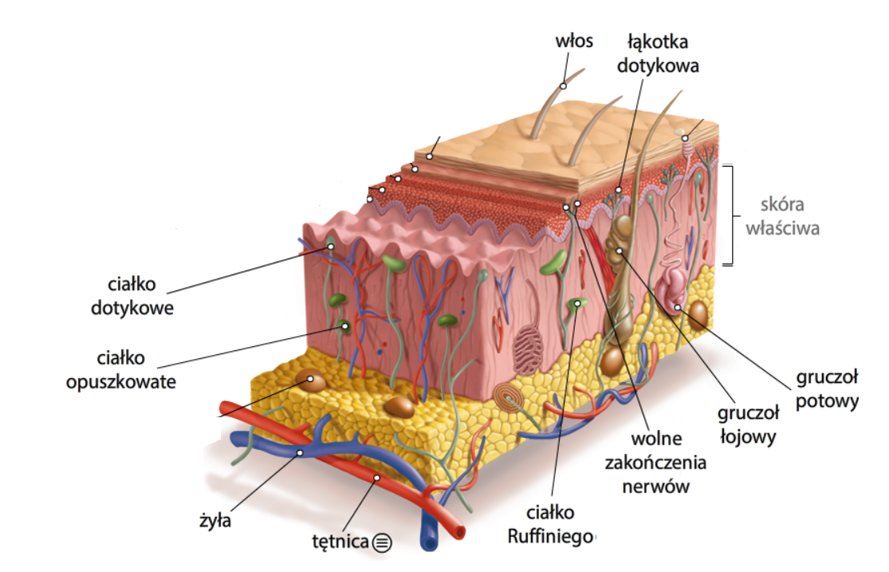
SKÓRA WŁAŚCIWA
Przyjrzyj się schematowi budowy skóry, który umieszczony jest w podręczniku a następnie porównaj go z tym który jest na slajdzie
Z jakiej tkanki zbudowana jest skóra właściwa?
Co znajduje się w tej części skóry?
Jaką rolę pełnią tętnice i żyły?
Jakie bodźce odbierane są przez skórę?
Co to są wytwory naskórka?

Slide 11
SKÓRA WŁAŚCIWA
Jest zbudowana z tkanki łącznej. Zawiera ona włókna białek kolagenowych, które nadają skórze elastyczność oraz odporność na rozerwanie
W skórze właściwej znajdują się: naczynia krwionośne, struktury odbierające bodźce dotykowe oraz gruczoły i włosy.
RECEPTORY DOTYKOWE:
Ciałko dotykowe odbiera delikatny dotyk
Ciałko opuszkowate , łąkotka dotykowa oraz ciałko Ruffiniego - odbierają dotyk i delikatny ucisk
Wolne zakończenia nerwów odpowiadają za odczuwanie bólu oraz ciepła
CO TO SĄ WYTWORY NASKÓRKA?
Przeczytaj informacje dotyczące receptorów w skórze które są zawarte w podręczniku.
Na czym polega zdolność adaptacji?

Slide 12
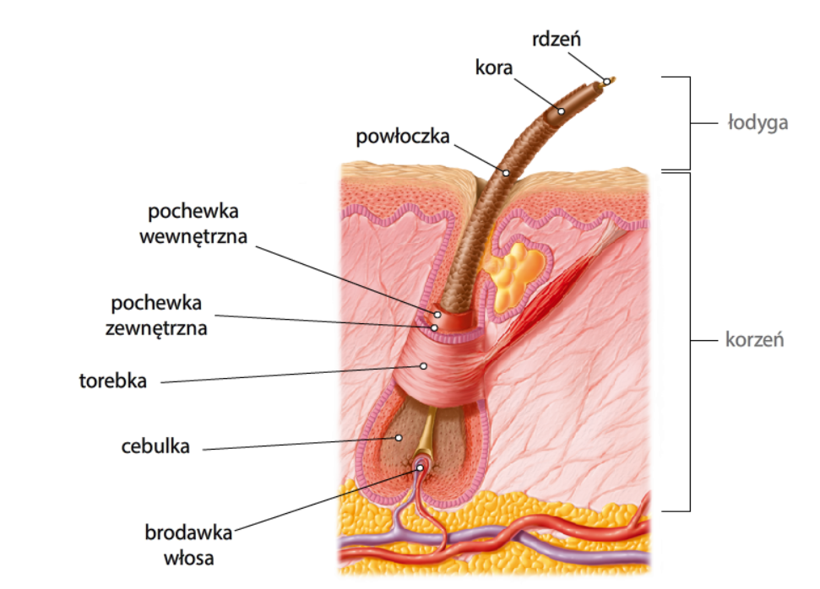
Wytwory naskórka - włosy
Włosy i paznokcie zbudowane są głównie z martwych komórek wypełnionych białkiem - keratyną
W ciągu miesiąca włosy rosną około 12 mm. Każdy włos żyje 3 lata, następnie wypada i jest zastępowany nowym
Poza wargami oraz wewnętrzną stroną dłoni i stóp, włosy pokrywają całą powierzchnię skóry człowieka

Slide 13
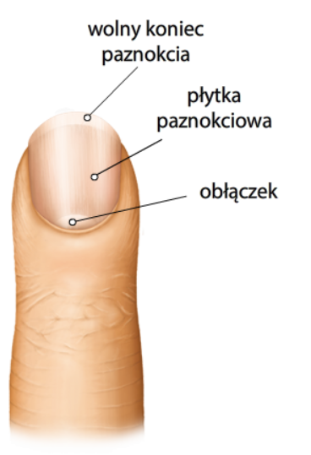
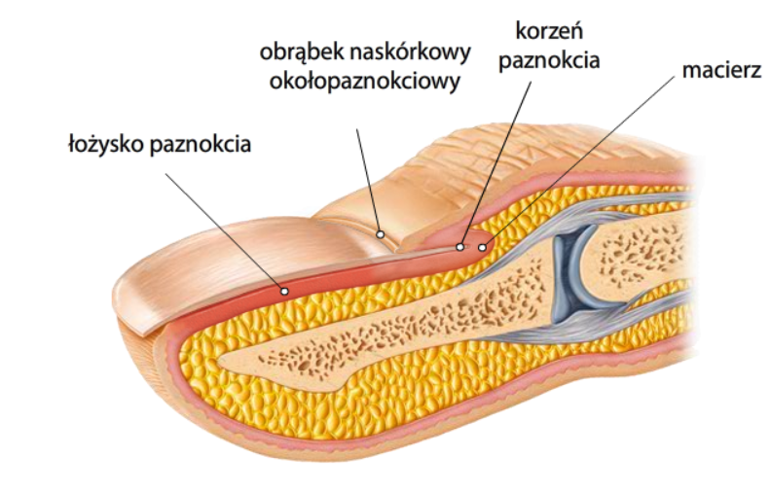
Wytwory naskórka - paznokcie
Paznokcie osłaniają końcowe odcinki palców. Rosną około 0,1 mm dziennie czyli średnio 3 mm miesięcznie

Slide 14
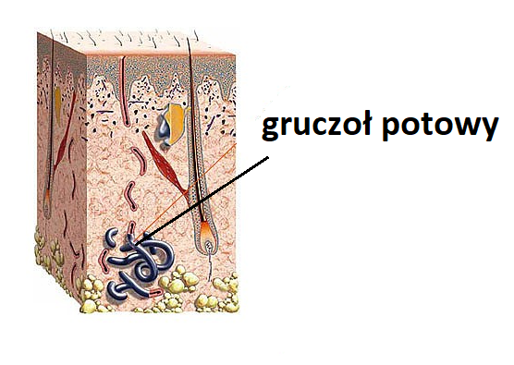
WYTWORY NASKÓRKA - GRUCZOŁY
Jakie informacje na temat gruczołów są zawarte
w podręczniku?
CO TO SĄ GRUCZOŁY SUTKOWE? PODRĘCZNIK
Gruczoły łojowe uchodzą do mieszków włosowych lub na powierzchnię skóry
Gruczoł łojowy wydziela łój, który natłuszcza skórę i włosy chroniąc je przed wyschnięciem oraz niekorzystnym wpływem niskiej temperatury
Gruczoł potowy wydziela na powierzchnię skóry pot, który parując chłodzi ją. Wraz z potem wydalane są niektóre produkty przemiany materii

Slide 15
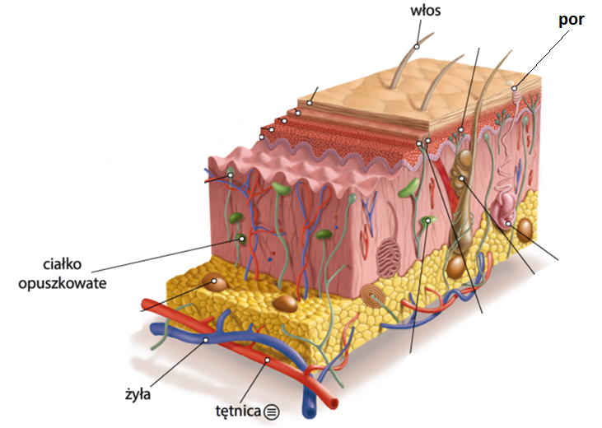
TKANKA PODSKÓRNA
Ciałko blaszkowate reaguje na zmiany nacisku i wibracje, dzięki czemu sygnalizuje zachodzące odkształcenia skóry
Co to jest por?
To ujście gruczołu na powierzchni skóry
TKANKA PODSKÓRNA
JEST SILNIE ZWIĄZANA ZE SKÓRĄ
Składa się z tkanki tłuszczowej. Stanowi termiczną izolację organizmu oraz chroni przed urazami mechanicznymi tkanki leżące poniżej
Tętnica doprowadza do skóry krew bogatą w tlen i substancje odżywcze. Żyłą odprowadzana jest krew zawierająca dwutlenek węgla oraz produkty przemiany materii powstałe w komórkach skóry

Slide 16
FUNKCJE SKÓRY
Poznaliśmy już budowę skóry, budowa nieodłącznie związana jest z funkcją. Funkcja wynika z budowy a budowa z funkcji jaki ma pełnić dany narząd. A więc, jakie funkcje pełni skóra?
ochrona
wydalanie
termo-regulacja
Przed czym chroni skóra?
W jaki sposób zachodzi? Jakie elementy budowy skóry odpowiadają za termoregulację?
Co jest wydalane przez skórę?
Jakie elementy budowy pozwalają na wydalanie?
wydzielanie
odbieranie bodźców
Co jest wydzielane przez skórę? Jakie elementy skóry wydzielają?
Jakie bodźce odbiera skóra? Wymień elementy odbierające bodźce

Slide 17
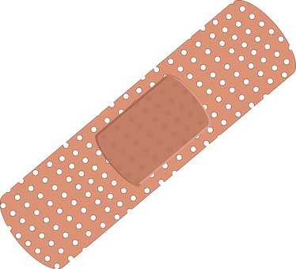
PODSUMOWUJĄC FUNKCJE SKÓRY
OCHRONNA
przed wnikaniem szkodliwych substancji i drobnoustrojów (wiecie, że skóra jest środowiskiem życia dla 200 różnych gatunków bakterii? Bakterie występujące na naszej skórze chronią przed bakteriami chorobotwórczymi)
urazami mechanicznymi i chemicznymi (tutaj należy wspomnieć o takiej właściwości skóry jak elastyczność i ciągłość. Te dwie cechy sprawiają, że skóra staje się odporniejsza na wszelkiego rodzaju uderzenia, rozerwania, i pęknięcia)
ochrona przed szkodliwym promieniowaniem UV poprzez wytwarzanie melaniny – barwnika, który chroni przed szkodliwym wpływem promieni UV

Slide 18
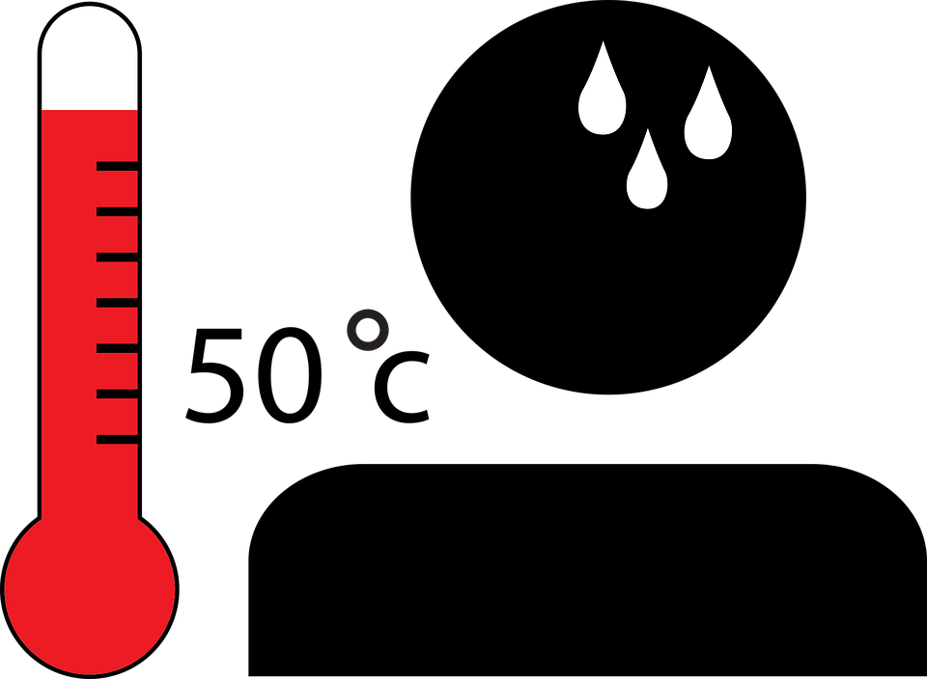
PODSUMOWUJĄC FUNKCJE SKÓRY
TERMOREGULACJA : chroni organizm przed przegrzaniem oraz nadmierną utratą ciepła
optymalna temperatura organizmu to ok. 37*, temperatury wyższe są niekorzystne dla naszego zdrowia, dlatego też organizm chroni się przed przegrzaniem poprzez wydzielanie potu.
gdy jest nam gorąco często nasza skóra czerwienieje, dlaczego? Jest to spowodowane rozszerzeniem naczyń krwionośnych, krew krążąc oddaje ciepło. Gdy jest zimno, następuje zwężenie naczyń krwionośnych aby ciepła nie utracić

Slide 19
PODSUMOWUJĄC FUNKCJE SKÓRY
WYDALANIE: nadmiaru wody i zbędnych produktów przemiany materii wraz z potem
WYDZIELANIE: łoju z gruczołów łojowych
ODBIERANIE BODŹCÓW za pomocą receptorów
SYNTEZA WITAMINY D3
Ocenia się, że ok. 80% potrzebnej dla organizmu ilości witaminy D₃ pochodzi z biosyntezy w skórze, a tylko w niewielkim stopniu wspomagane jest to przez źródła pokarmowe.
Synteza skórna witaminy D odbywa się zasadniczo w dwóch etapach:
pierwszy – znajdujący się w skórze substrat ulega przekształceniu w prowitaminę D3 pod wpływem promieniowania ultrafioletowego (UV)
drugi – prowitamina D3 pod wpływem temperatury ciała ulega przekształceniu w witaminę D₃.
Główne działanie witaminy D polega na jej wpływie na regulację homeostazy wapnia
Źródła witaminy D3 w pokarmach: ryby, jaja, wątroba zwierzęca, produkty mleczne

